Slide 1
Программирование в командном процессоре ОС UNIX. Расширенное программирование
Лабораторная работа № 13
Студент: Группа: Шах Дхирадж
НПИбд-02-20
№ ст. билета: 1032195900

Slide 2
Цель работы:
Какова цель этой работы?
Изучить основы программирования в оболочке ОС UNIX. Научиться писать более сложные командные файлы с использованием логических управляющих конструкций и циклов.
Зачем?
В этой лабораторной работе мы изучили основы программирования в оболочке UNIX. Научился писать более сложные командные файлы, используя логические управляющие структуры и циклы.

Slide 3
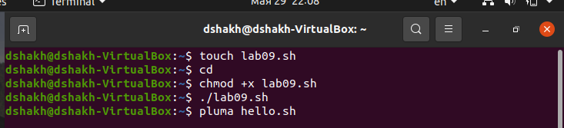
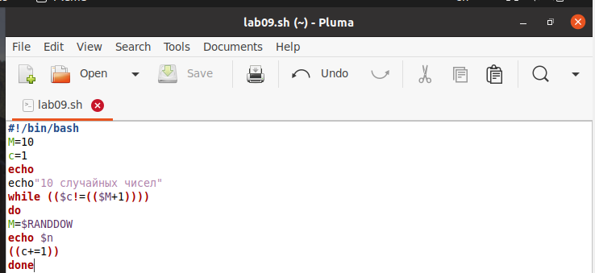
1. Осуществили вход в систему, создали текстовый документ, затем перешли в него.
Задачи и резултаты:
2. Написали файл, реализующий упрощенный механизм семафоров.

Slide 4
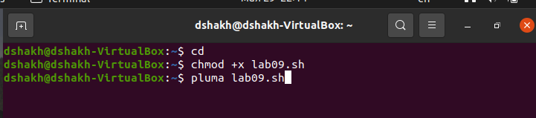
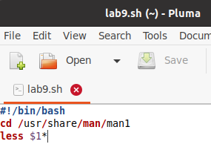
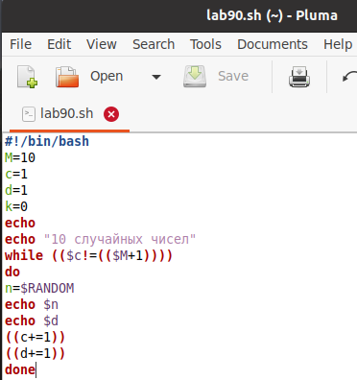
3. Реализовали команду man с помощью командного файла.
4. Используя встроенную переменную $RANDOM написали командный файл, генерирующий случайную последовательность букв латинского алфавита. Учтём, что $RANDOM выдает псевдослучайные числа в диапазоне от 0 до 32767.

Slide 5
Вывод: Мы изучили основы программирования в оболочке ОС UNIX. Научились писать более сложные командные файлы с использованием логических управляющих конструкций и циклов.

